Slide 1

随 机 算 法
第4章 球、箱子和随机图

Slide 2

4.1 生日悖论
假设班级里有30人，那么班级里有相同生日的可能性大呢，还是每人会有不同生日的可能性大？

Slide 3
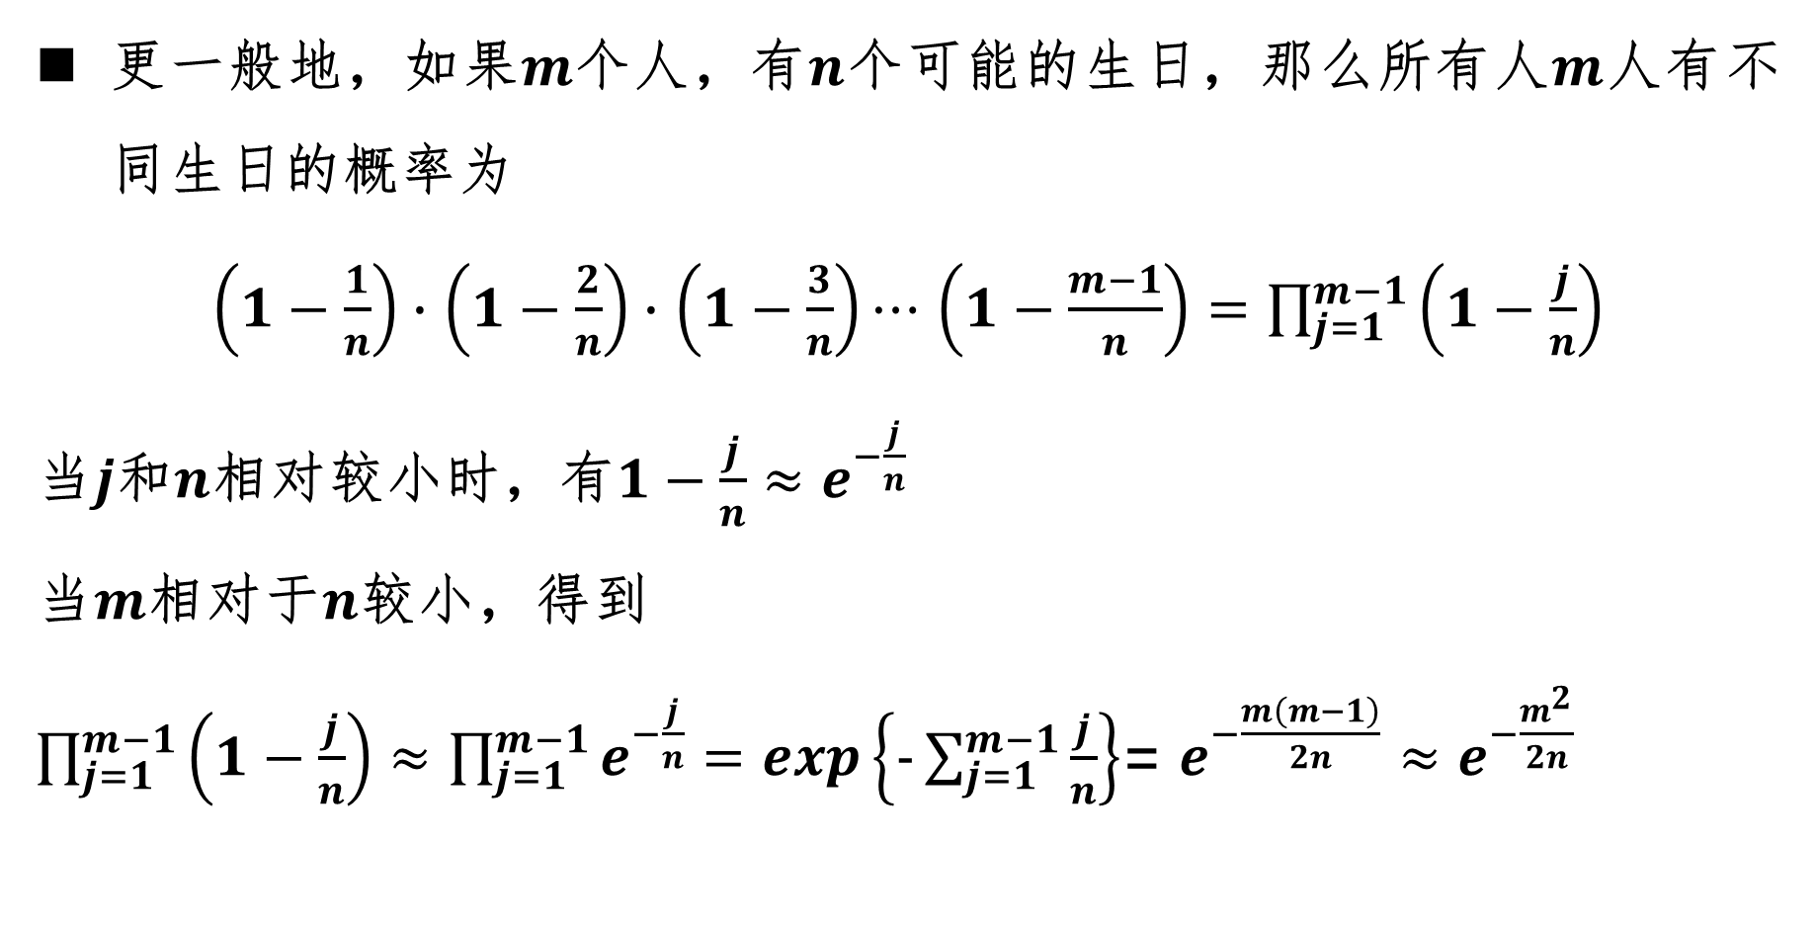
4.1 生日悖论
更一般地，如果$m$个人，有$n$个可能的生日，那么所有人$m$人有不同生日的概率为
$\left(1−\frac{1}{n}\right)∙$ $\left(1−\frac{2}{n}\right)∙$ $\left(1−\frac{3}{n}\right)⋯$ $\left(1−\frac{m−1}{n}\right)=\prod_{j=1}^{m−1}{\left(1−\frac{j}{n}\right)}$
当$j$和$n$相对较小时，有$1−\frac{j}{n}≈e^{−\frac{j}{n}}$
当$m$相对于$n$较小，得到
$\prod_{j=1}^{m−1}{\left(1−\frac{j}{n}\right)}≈\prod_{j=1}^{m−1}{e^{−\frac{j}{n}}}=exp\left\{−\sum_{j=1}^{m−1}{\frac{j}{n}}\right\}$= $e^{−\frac{m\left(m−1\right)}{2n}}≈e^{−\frac{m^{2}}{2n}}$

Slide 4
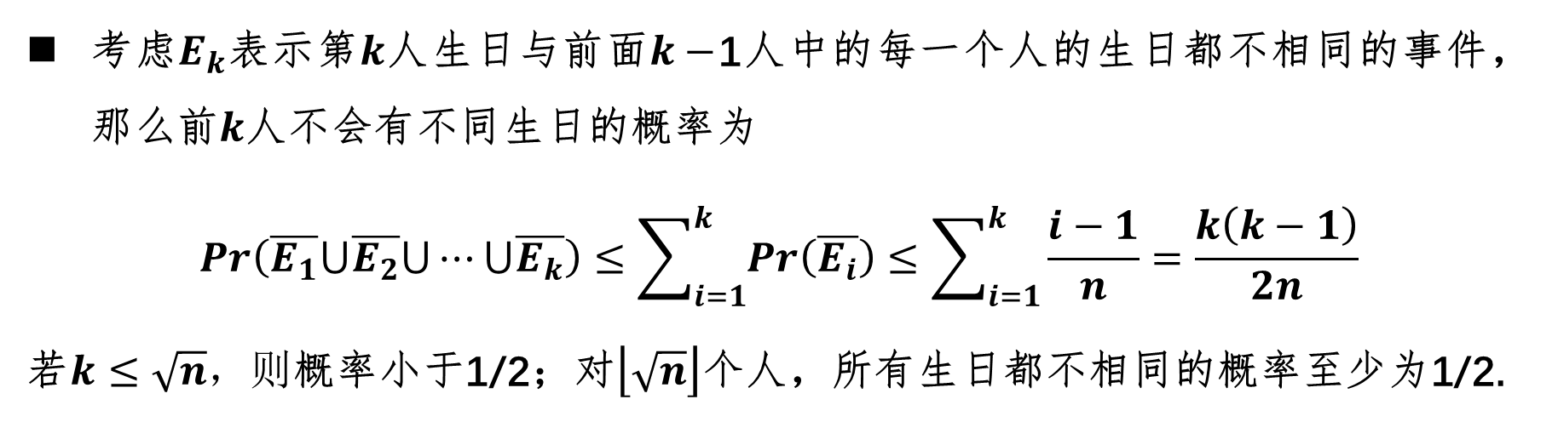
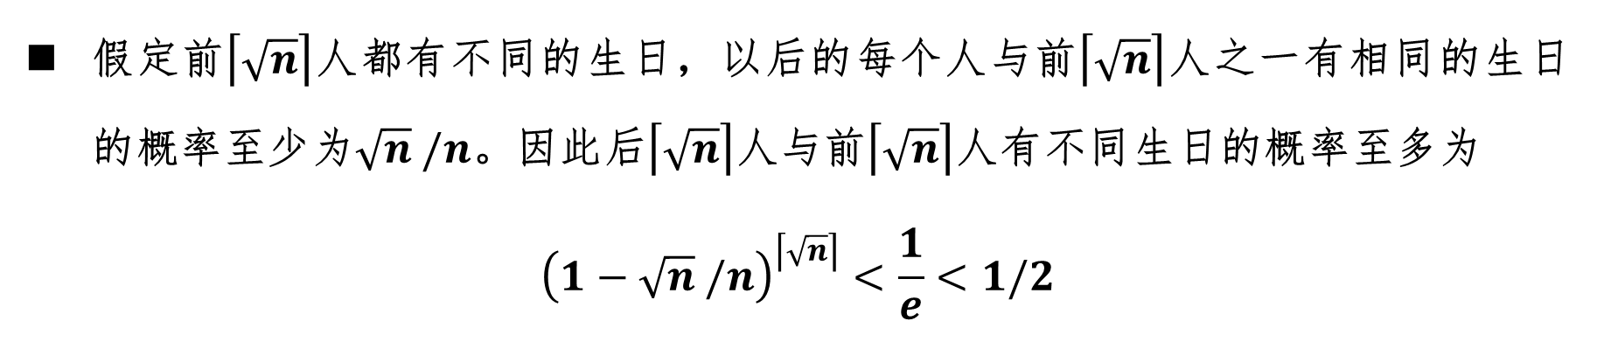
4.1 生日悖论
考虑$E_{k}$表示第$k$人生日与前面$k−$1人中的每一个人的生日都不相同的事件，那么前$k$人不会有不同生日的概率为
$$Pr\left(\overline{E_{1}}⋃\overline{E_{2}}⋃⋯⋃\overline{E_{k}}\right)≤\sum_{i=1}^{k}{Pr\left(\overline{E_{i}}\right)}≤\sum_{i=1}^{k}{\frac{i−1}{n}}=\frac{k\left(k−1\right)}{2n}$$
若$k≤\sqrt{n}，则$概率小于1/2；对$\left\lfloor \sqrt{n}\right\rfloor$个人，所有生日都不相同的概率至少为1/2.
假定前$\left\lceil \sqrt{n}\right\rceil$人都有不同的生日，以后的每个人与前$\left\lceil \sqrt{n}\right\rceil$人之一有相同的生日的概率至少为$\sqrt{n} /n$。因此后$\left\lceil \sqrt{n}\right\rceil$人与前$\left\lceil \sqrt{n}\right\rceil$人有不同生日的概率至多为
$${\left(1−\sqrt{n} /n\right)}^{\left\lceil \sqrt{n}\right\rceil }<\frac{1}{e}<1/2$$

Slide 5
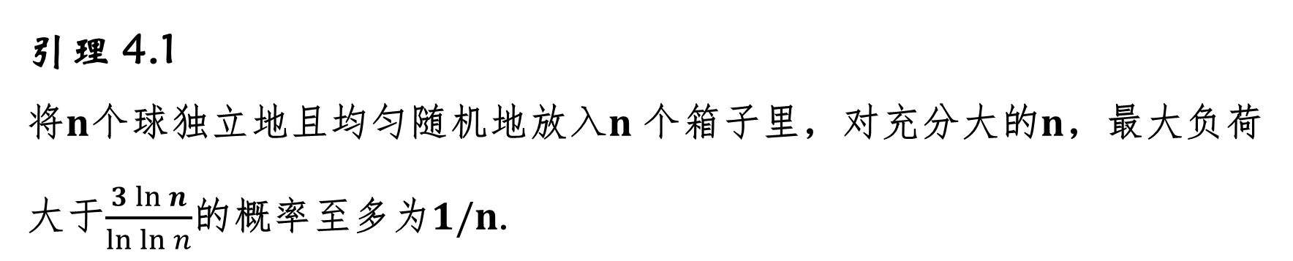
4.2 球放进箱子
引理 4.1
将$n$个球独立地且均匀随机地放入$n$个箱子里，对充分大的$n$，最大负荷大于$\frac{3\ln{n}}{\ln{\ln{n}}}$的概率至多为$1/n$.

Slide 6
4.2 应用：桶排序
桶排序的基本思想
假设有一组长度为N的待排关键字序列K[1....n]。首先将这个序列划分成M个的子区间(桶) 。然后基于某种映射函数 ，将待排序列的关键字k映射到第i个桶中(即桶数组B的下标 i) ，那么该关键字k就作为B[i]中的元素(每个桶B[i]都是一组大小 为N/M的序列)。接着对每个桶B[i]中的所有元素进行比较排序(可以使用快排)。然后依次枚举输出B[0]....B[M]中的全部内容即是一个有序序列。

Slide 7
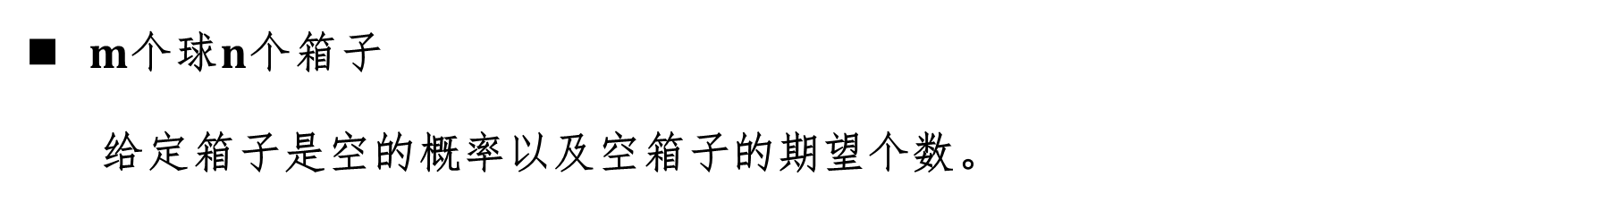
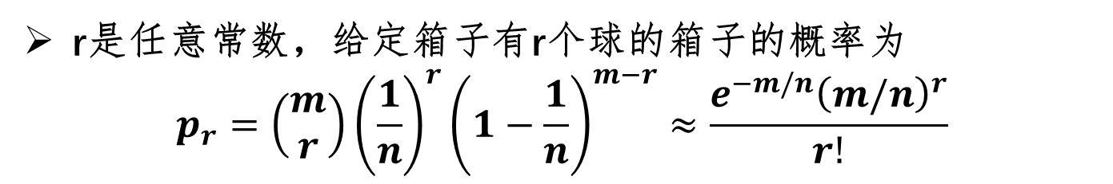
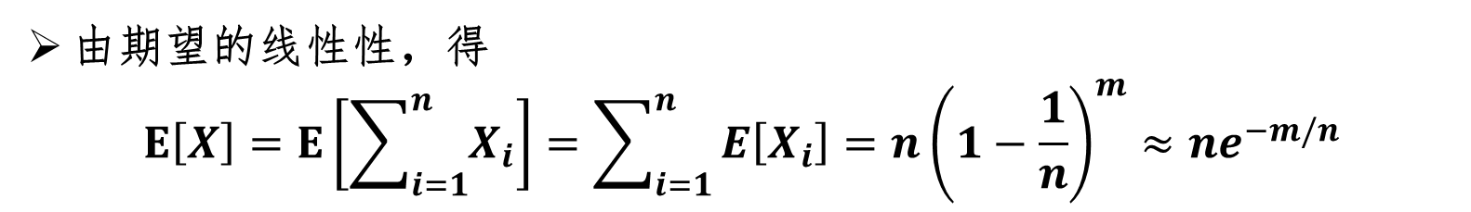
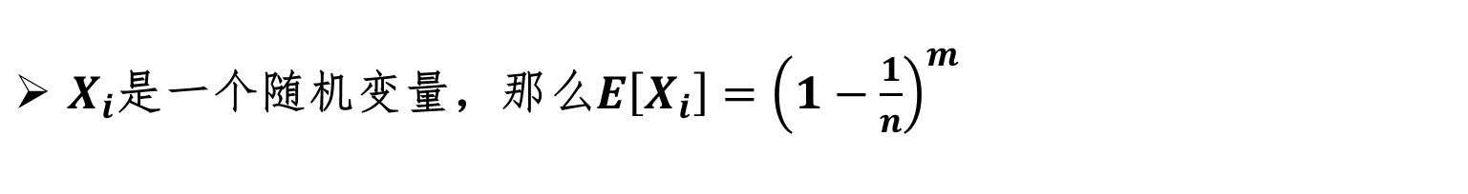
4.3 泊松分布
$m$个球$n$个箱子
给定箱子是空的概率以及空箱子的期望个数。
$X_{i}$是一个随机变量，那么$E\left[X_{i}\right]={\left(1−\frac{1}{n}\right)}^{m}$
由期望的线性性，得
$$E\left[X\right]=E\left[\sum_{i=1}^{n}{X_{i}}\right]=\sum_{i=1}^{n}{E\left[X_{i}\right]=n{\left(1−\frac{1}{n}\right)}^{m}≈{ne}^{−m/n}}$$
r是任意常数，给定箱子有r个球的箱子的概率为
$$p_{r}=\left(\begin{matrix}m \\ r\end{matrix}\right){\left(\frac{1}{n}\right)}^{r}{\left(1−\frac{1}{n}\right)}^{m−r}≈\frac{e^{−m/n}{\left(m/n\right)}^{r}}{r!}$$
有r个球的箱子的期望个数近似为$np_{r}.$

Slide 8
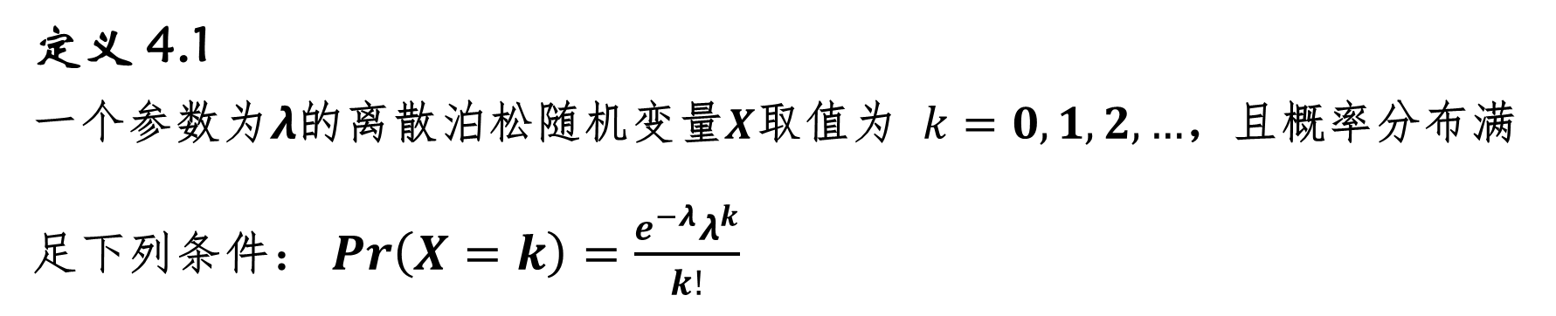
4.3 泊松分布
定义 4.1
一个参数为$λ$的离散泊松随机变量$X$取值为 $k=0,1,2,…$，且概率分布满足下列条件： $Pr\left(X=k\right)=\frac{e^{−λ}λ^{k}}{k!}$

Slide 9
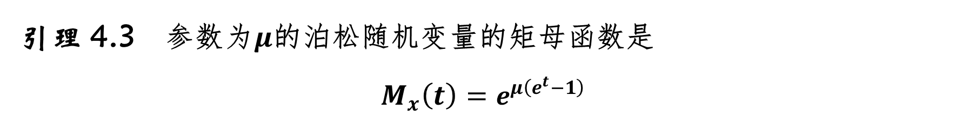
4.3 泊松分布
引理 4.2 有限个独立泊松随机变量的和仍是泊松随机变量
引理 4.3 参数为$μ$的泊松随机变量的矩母函数是
$$M_{x}\left(t\right)=e^{μ\left(e^{t}−1\right)}$$
注释： $X$+ $Y$是均值为$μ_{1}+μ_{2}$的泊松随机变量。

Slide 10

4.3 泊松分布
定理 4.4
设$X$是参数为$μ$的泊松随机变量.
1.如果$x>μ$，有 $Pr\left(X≥x\right)≤\frac{e^{−μ}{\left(eμ\right)}^{x}}{x^{x}}$
2.如果$x<μ$，有 $Pr\left(X≤x\right)≤\frac{e^{−μ}{\left(eμ\right)}^{x}}{x^{x}}$
3.对$δ>0$，有 $Pr\left(X≥\left(1+δ\right)μ\right)≤{\left(\frac{e^{δ}}{{\left(1+δ\right)}^{\left(1+δ\right)}}\right)}^{n}$
4.对$0<δ<1$，有 $Pr\left(X≤\left(1−δ\right)μ\right)≤{\left(\frac{e^{δ}}{{\left(1−δ\right)}^{\left(1−δ\right)}}\right)}^{n}$

Slide 11
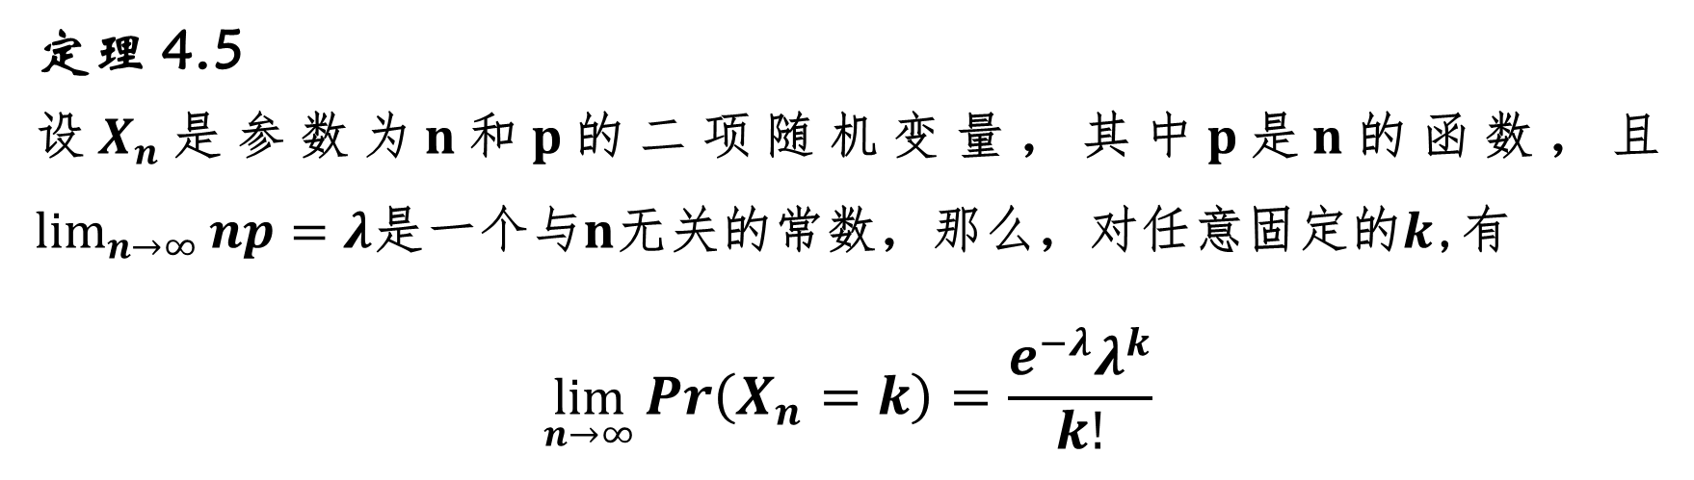
4.3 泊松分布
二项分布的极限
定理 4.5
设$X_{n}$是参数为$n$和$p$的二项随机变量，其中$p$是$n$的函数，且$\lim_{n→∞}{np}=λ$是一个与$n$无关的常数，那么，对任意固定的$k$,有
$$\lim_{n→∞}{Pr\left(X_{n}=k\right)=\frac{e^{−λ}λ^{k}}{k!}}$$

Slide 12
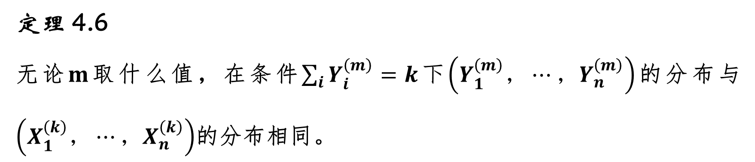
4.4 泊松近似
定理 4.6
无论$m$取什么值，在条件$\sum_{i}{Y_{i}^{\left(m\right)}=k}$下$\left(Y_{1}^{\left(m\right)}，⋯，Y_{n}^{\left(m\right)}\right)$的分布与$\left(X_{1}^{\left(k\right)}，⋯，X_{n}^{\left(k\right)}\right)$的分布相同。

Slide 13
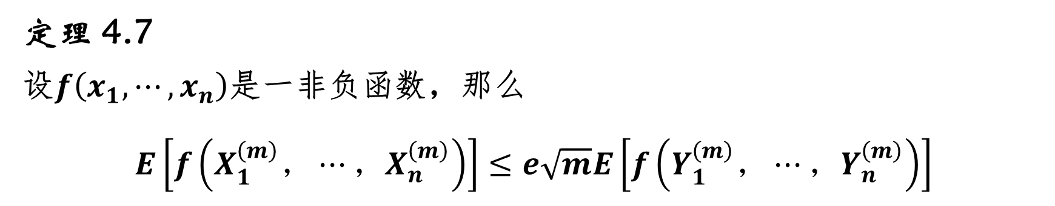
4.4 泊松近似
定理 4.7
设$f\left(x_{1},⋯,x_{n}\right)$是一非负函数，那么
$$E\left[f\left(X_{1}^{\left(m\right)}，⋯，X_{n}^{\left(m\right)}\right)\right]≤e\sqrt{m}E\left[f\left(Y_{1}^{\left(m\right)}，⋯，Y_{n}^{\left(m\right)}\right)\right]$$

Slide 14
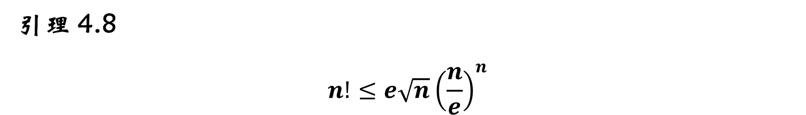
4.4 泊松近似
引理 4.8
$$n!≤e\sqrt{n}{\left(\frac{n}{e}\right)}^{n}$$

Slide 15
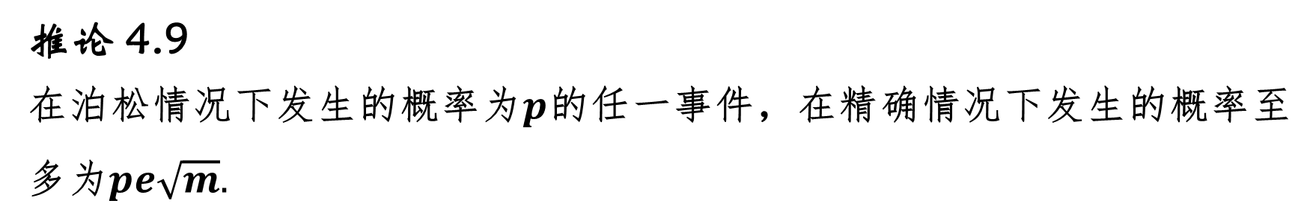
4.4 泊松近似
推论 4.9
在泊松情况下发生的概率为$p$的任一事件，在精确情况下发生的概率至多为$pe\sqrt{m}.$

Slide 16
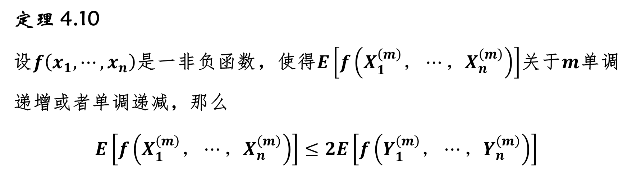
4.4 泊松近似
定理 4.10
设$f\left(x_{1},⋯,x_{n}\right)$是一非负函数，使得$E\left[f\left(X_{1}^{\left(m\right)}，⋯，X_{n}^{\left(m\right)}\right)\right]$关于$m$单调递增或者单调递减，那么
$$E\left[f\left(X_{1}^{\left(m\right)}，⋯，X_{n}^{\left(m\right)}\right)\right]≤2E\left[f\left(Y_{1}^{\left(m\right)}，⋯，Y_{n}^{\left(m\right)}\right)\right]$$

Slide 17
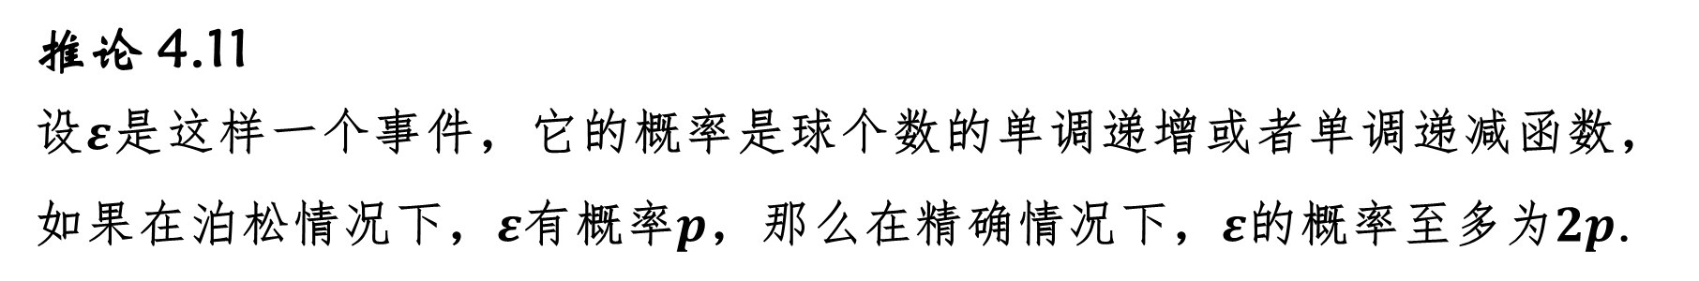
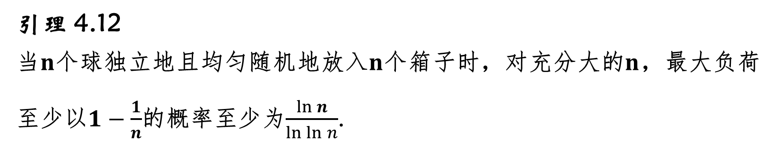
4.4 泊松近似
推论 4.11
设$ε$是这样一个事件，它的概率是球个数的单调递增或者单调递减函数，如果在泊松情况下，$ε$有概率$p$，那么在精确情况下，$ε$的概率至多为$2p$.
引理 4.12
当$n$个球独立地且均匀随机地放入$n$个箱子时，对充分大的$n$，最大负荷至少以$1−\frac{1}{n}$的概率至少为$\frac{\ln{n}}{\ln{\ln{n}}}$.

Slide 18
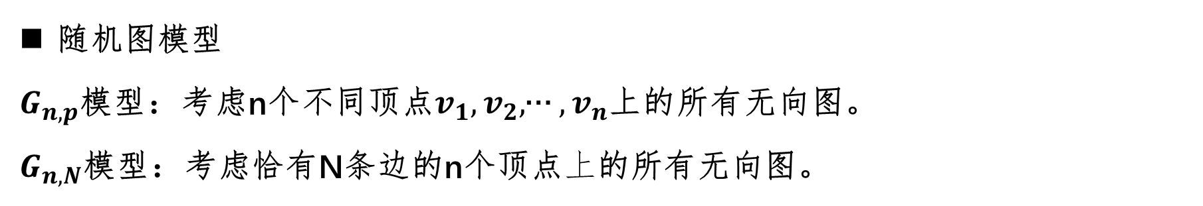
4.5 随机图
随机图模型
$G_{n,p}$模型：考虑n个不同顶点$v_{1},v_{2},$… $,v_{n}$上的所有无向图。
$G_{n,N}$模型：考虑恰有N条边的n个顶点$上$的所有无向图。
二者关系？

Slide 19

4.5 随机图
推论 4.13
对一个单调递增的图形属性，令$P\left(n,N\right)$是属性在$G_{n,N}$模型中的图成立的概率，$P\left(n,p\right)$是属性在$G_{n,p}$模型中的图成立的概率，对常数$1>ε>0$，有$p^{+}={\left(1+ε\right)N}/{\left(\begin{matrix}n \\ 2\end{matrix}\right)}，$ $p^{−}={\left(1−ε\right)N}/{\left(\begin{matrix}n \\ 2\end{matrix}\right)}$，那么
$$P\left(n,p^{−}\right)−e^{−Ο\left(N\right)}≤P\left(n,N\right)≤P\left(n,p^{+}\right)+e^{−Ο\left(N\right)}$$

Slide 20
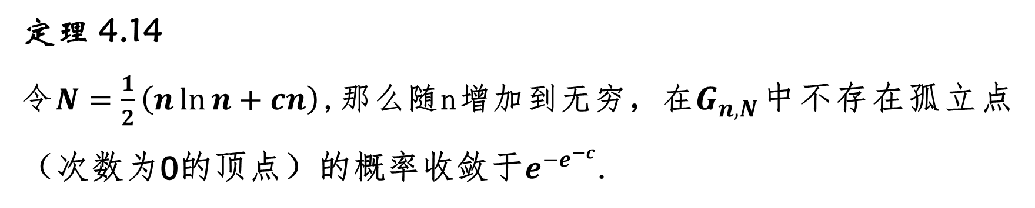
4.5 随机图
定理 4.14
令$N=\frac{1}{2}\left(n\ln{n}+cn\right)$,那么随n增加到无穷，在$G_{n,N}$中不存在孤立点（次数为0的顶点）的概率收敛于$e^{−e^{−c}}$.

Slide 21



